Slide 1
软件工程 Software Engineering
第五章 软件设计

Slide 2
提纲
软件设计概述
软件概要设计的步骤
软件详细设计的步骤
软件设计模型
软件设计原则
软件设计基础

Slide 3
§5.1 软件设计概述
1. 软件设计的目标
软件设计的最基本目标就是回答“概括地描述系统如何实现用户所提出来的功能和性能等方面的需求？”这个问题。
软件设计的目标是根据软件需求分析的结果，设想并设计软件，即根据目标系统的逻辑模型确定目标系统的物理模型。包括软件体系结构设计、处理方式设计、数据结构和数据存储设计、界面和可靠性设计等方面。
软件设计也是后续开发步骤及软件维护工作的基础。如果没有设计，只能建立一个不稳定的系统结构。

Slide 4
§5.1 软件设计概述
2. 软件设计的过程
从工程管理角度来看，软件设计分两步完成。
首先做概要设计，将软件需求转化为数据结构和软件的系统结构，并建立接口。
然后是详细设计，即过程设计，通过对软件结构进行细化，得到各功能模块的详细数据结构和算法。
从技术观点来看，软件设计包含数据设计、系统结构设计和过程设计。

Slide 5
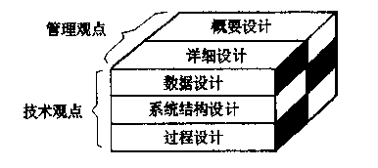
§5.1 软件设计概述
软件设计过程的两种表示

Slide 6
§5.1 软件设计概述
3. 软件设计在开发阶段中的重要性
软件设计是开发阶段中最重要的步骤，它是软件开发过程中质量得以保证的关键步骤。
软件设计又是将用户要求准确地转化成为最终的软件产品的唯一途径。
软件设计是后续开发步骤及软件维护工作的基础。

Slide 7
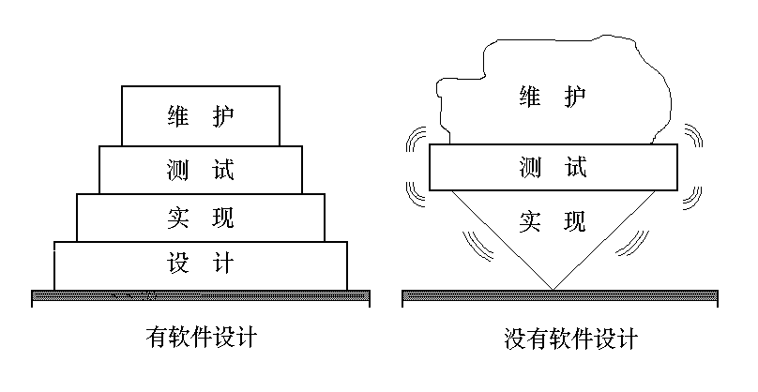
§5.1 软件设计概述
软件设计对后期开发的质量影响

Slide 8
§5.1 软件设计概述
4. 软件设计的历史和变迁
软件设计的演化历经了四十年的连续过程：
将数据结构转化为设计定义
结构化程序设计
面向对象设计
软件体系结构和设计模式

Slide 9
§5.1 软件设计概述
每一种软件设计方法都引入了独特的表示符号体系，这些方法都具有一些共同特征：
—种用于将分析模型变换到设计模型的表示机制；
用于表示功能及其接口的符号体系；
用于求精和划分的启发信息和机制；
质量评价的指导原则。

Slide 10
提纲
软件设计概述
软件概要设计的步骤
软件详细设计的步骤
软件设计模型
软件设计原则
软件设计基础

Slide 11
§5.2 软件概要设计的步骤
1. 制定设计规范
在进入软件开发阶段之初，首先应为软件开发组制定在设计时应该共同遵守的标准。包括：
阅读和理解软件需求说明书，在给定预算范围内和现有的技术条件下，确认用户的需求能否实现。若不能实现，则需明确实现的条件，从而确定设计的目标，以及它们的优先顺序。
根据目标确定最合适的设计方法。如结构化或面向对象设计方法。
规定设计文档的编制标准，包括文档体系、用纸及样式、记述详细的程度、图形的画法等。
规定编码的信息形式（代码体系），与硬件、操作系统的接口规约，命名规则等。

Slide 12
§5.2 软件概要设计的步骤
2. 软件系统结构的总体设计
采用某种设计方法，将一个复杂的系统按功能划分成模块的层次结构
确定每个模块的功能，建立与已确定的软件需求的对应关系。
确定模块间的调用关系。
确定模块间的接口，即模块间传递的信息。设计接口的信息结构。
优化已有结构使系统达到要求的性能指标。

Slide 13
§5.2 软件概要设计的步骤
3. 处理方式设计
首先，需要确定为实现软件系统的功能需求所必需的算法，评估算法的性能。
其次，需要确定为满足软件系统的性能需求所必需的算法和模块间的控制方式（性能设计)。

Slide 14
§5.2 软件概要设计的步骤
4. 数据结构设计
确定软件涉及的文件系统的结构以及数据库的模式、子模式，进行数据完整性和安全性的设计。包括：
确定输入、输出文件的详细的数据结构。
结合算法设计，确定算法所必需的逻辑数据结构及其操作。
确定对逻辑数据结构所必需的那些操作的程序模块(软件包)。限制和确定各个数据设计决策的影响范围。
数据的保护性设计

Slide 15
§5.2 软件概要设计的步骤
5. 可靠性设计
可靠性设计也称为质量设计。
软件可靠性简言之是指程序和文档中出现的错误较少。
软件经常需要修改和扩充，因此，开始设计软件的时候要考虑如何方便软件的修改和扩充的要求。

Slide 16
§5.2 软件概要设计的步骤
6. 界面设计
界面直观反映软件的系统功能，体现设计人员是否正确理解软件需求，同时也是快速软件开发的一个必需环节。
可以根据所采用的生命周期模型来确定实施界面设计的次序。
界面设计的方式、方法决定一个软件系统的易用性。

Slide 17
§5.2 软件概要设计的步骤
7. 编写概要设计阶段的文档
概要设计阶段完成时应编写以下文档：
概要设计说明书。给出系统目标、总体设计、数据设计、处理方式设计、运行设计、出错设计等。
数据库设计说明书。给出所使用数据库简介、数据模式设计、物理设计等。
用户手册。对需求分析阶段编写的初步的用户手册进行审订。
制定初步的测试计划。对测试的策略、方法和步骤提出明确的要求。

Slide 18
§5.2 软件概要设计的步骤
8. 概要设计评审
可追溯性：即分析该软件的系统结构、子系统结构，确认该软件设计是否覆盖了所有已确定的软件需求，软件每一成分是否可追溯到某一项需求。
接口：即分析软件各部分之间的联系，确认该软件的内部接口与外部接口是否已经明确定义。模块是否满足高内聚和低耦合的要求。模块作用范围是否在其控制范围之内。
风险：即确认该软件设计在现有技术条件下和预算范围内是否能按时实现。
实用性：即确认该软件设计对于需求的解决方案是否实用。

Slide 19
§5.2 软件概要设计的步骤
技术清晰度：即确认该软件设计是否以一种易于翻译成代码的形式表达。
可维护性：从软件维护的角度出发，确认该软件设计是否考虑了方便未来的维护。
质量：确认该软件设计是否表现出良好的质量特征。
各种选择方案：看是否考虑过其他方案，比较各种选择方案的标准是什么。
限制：评估对该软件的限制是否现实，是否与需求一致。
其他具体问题：对于文档、可测试性、设计过程等进行评估。

Slide 20
提纲
软件设计概述
软件概要设计的步骤
软件详细设计的步骤
软件设计模型
软件设计原则
软件设计基础

Slide 21
§5.3 软件详细设计的步骤
详细设计过程需要完成的工作：
确定软件各个功能模块内的算法以及各功能模块的内部数据组织。
选定某种过程的表达形式来描述各种算法。
进行详细设计的评审。

Slide 22
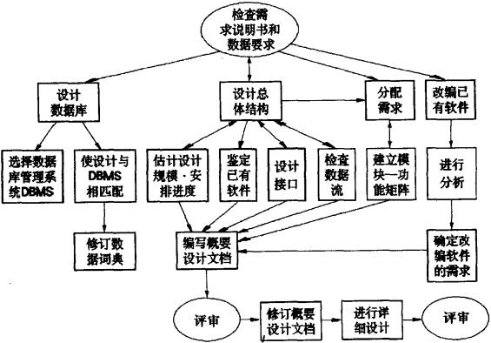
§5.3 软件详细设计的步骤
小结：软件设计的整体流程

Slide 23
提纲
软件设计概述
软件概要设计的步骤
软件详细设计的步骤
软件设计模型
软件设计原则
软件设计基础

Slide 24
§5.4 软件设计模型
软件设计模型由静态结构和动态结构组成
静态结构：功能结构、数据结构
动态结构：以某种方式表示功能响应需求时处理数据的过程或条件，用于进一步解释软件结构中各功能之间如何协调工作的机制。

Slide 25
§5.4 软件设计模型
软件设计模型取决于需求分析结果模型
面向对象方法：
功能结构<—>用例模型
数据结构<—>领域模型
动态结构<—>领域模型中表示业务流程的活动图
结构化方法：
功能结构<—>数据流图
数据结构<—>实体关系图
动态结构<—>状态迁移图

Slide 26
§5.4 软件设计模型
软件设计模型通过软件设计活动得到
软件的系统结构设计
软件的数据设计
软件的接口设计
软件的过程设计
软件的组件设计
软件的结构优化设计

Slide 27
提纲
软件设计概述
软件概要设计的步骤
软件详细设计的步骤
软件设计模型
软件设计原则
软件设计基础

Slide 28
§5.5 软件设计原则
1. 软件设计的一般原则
软件设计既是过程又是模型。
设计过程是一系列的迭代的设计活动，使设计人员能够描述目标系统的各个侧面。
设计模型首先描述目标系统的整体架构，然后逐步细化架构得到构造每个细节的指导原则，从而得到系统的一系列不同的视图。
良好的设计原则可为设计过程导航。

Slide 29
§5.5 软件设计原则
衡量设计过程的技术原则：
设计必须实现分析模型中描述的所有显式需求，必须满足用户希望的所有隐式需求。
对于开发者和未来的维护者而言，设计必须是可读的、可理解的，使得将来易于编程、易于测试、易于维护。
设计应该给出软件的全貌，包括从实现角度可看到的数据、功能、行为。

Slide 30
§5.5 软件设计原则
衡量设计模型的技术原则：
设计模型应该是一个分层结构。该结构：
使用可识别的设计模式搭建系统结构。
由具备良好设计特征的构件构成。
可以用演化的方式实现。
设计应当模块化。
设计应当包含数据、系统结构、接口和构件（模块）的清晰的视图。
设计应当根据将要实现的对象和数据模式导出合适的数据结构。
设计应当建立具有独立功能特征的构件。
设计应当建立能够降低模块与外部环境之间复杂连接的接口。
设计模型应当通过使用软件需求信息所驱动的可重复的方法导出

Slide 31
§5.5 软件设计原则
2. 模块化
(1) 模块的定义
模块又称构件，在传统的方法中指用一个名字就可调用的一段程序，或者可单独命名且可编址的软件组成部分。类似于高级语言中的过程、函数等。它一般具有如下三个基本属性：
功能：即指该模块实现什么功能，做什么事情。
逻辑：即描述模块内部怎么做。
状态：即该模块使用时的环境和条件。

Slide 32
§5.5 软件设计原则
(2) 模块的表示
必须按模块的外部特性与内部特性分别描述。
模块的外部特性：模块的模块名、参数表以及模块影响。
模块的内部特性：完成其功能的程序代码和仅供该模块内部使用的数据。
通常先确定外部特性（概要设计的任务），然后确定内部特性（详细设计的任务）。

Slide 33
§5.5 软件设计原则
(3) 良好的模块设计方法的标准
模块可分解性：可将系统按问题／子问题分解的原则分解成系统的模块层次结构;
模块可组装性：可利用已有的设计构件组装成新系统，不必一切从头开始；
模块可理解性：一个模块可不参考其他模块而被理解；
模块连续性：对软件需求的一些微小变更只导致对某个模块的修改而整个系统不用大动；
模块保护：将模块内出现异常情况的影响范围限制在模块之内。

Slide 34
§5.5 软件设计原则
(4)模块化方法的好处：
一方面，模块化设计降低了系统的复杂性，使得系统容易修改;
另一方面，推动了系统各个部分的并行开发，从而提高了软件的生产效率。
一个系统，即使它必须“整体”实现，不能做模块划分，也可以按照模块化概念进行设计。

Slide 35
§5.5 软件设计原则
（5）模块的化分
一个大而复杂的问题分解成一些独立的易于处理的小问题，解决起来就容易得多。
当进行问题分解的时候还必须注意，分解后的两个小问题之间应该保持相对的独立性，否则将会导致分解问题本身的工作量比不分解问题所花费的工作量要大得多。
C(P1+P2) > C(P1) + C(P2)的前提条件是P1和P2的集成很低，即要保证模块间的独立性。

Slide 36
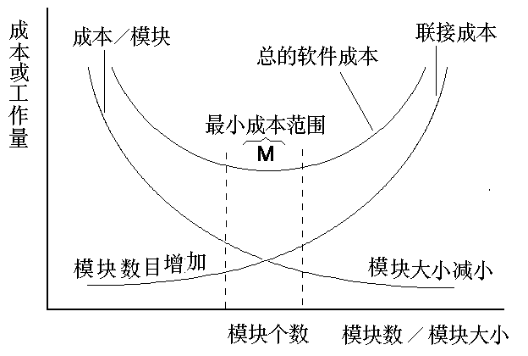
§5.5 软件设计原则
3
1
2
模块划分得越细越好吗？
模块大小、模块数目与费用的关系

Slide 37

§5.5 软件设计原则
3. 信息隐藏
如何分解一个软件才能得到最佳的模块组合？需要了解什么是“信息隐藏”。
David Parnas：每个模块的实现细节对于其它模块来说是隐蔽的。就是说，模块中所包含的信息（包括数据和过程）不允许其它不需要这些信息的模块使用。
信息隐藏使得在将来修改软件时偶然引入错误所造成的影响可以局限在一个或几个模块内部，不致波及到软件的其它部分。

Slide 38
§5.5 软件设计原则
4. 模块的独立性
模块独立性是指软件系统中每个模块只涉及软件要求的具体的子功能，而和软件系统中其它的模块的接口是简单的。
一般采用两个准则度量模块独立性，即单个模块的内聚和模块间的耦合。
内聚是单个模块功能强度(一个模块内部各个元素彼此结合的紧密程度)的度量。
耦合是模块之间的互相连接的紧密程度的度量。
模块独立性比较强的模块应是高内聚低耦合的模块。

Slide 39
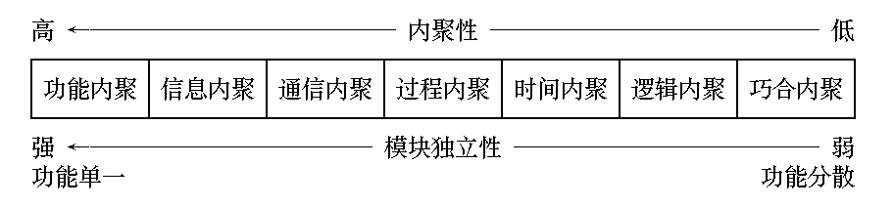
§5.5 软件设计原则
(1) 内聚性（Cohesion）
内聚是模块功能强度（一个模块内部各个元素彼此结合的紧密程度）的度量。一个内聚程度高的模块（在理想情况下）应当只做一件事。一般模块的内聚性分为七种类型。
序列内聚
模块的内聚度量

Slide 40
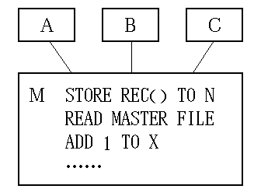
§5.5 软件设计原则
巧合内聚（Coincidental Cohesion）
当几个模块内凑巧有一些程序段代码相同，又没有明确表现出独立的功能，程序员为了减少存储把这些代码独立出来建立一个新的模块，这个模块就是巧合内聚模块。它是内聚程度最低的模块。缺点是模块的内容不易理解，不易修改和维护。

Slide 41
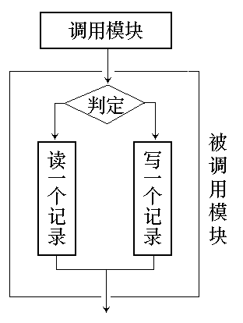
§5.5 软件设计原则
逻辑内聚（Logical Cohesion）
这种模块把几种相关的功能组合在一起，每次被调用时，由传送给模块的控制型参数来确定该模块应执行哪一种功能。逻辑内聚模块表明了各部分之间在功能上的相关关系。

Slide 42
§5.5 软件设计原则
时间内聚（Classical Cohesion）
时间内聚又称为经典内聚。这种模块大多为多功能模块，但模块的各个功能的执行与时间有关，通常要求所有功能必须在同一时间段内执行。例如初始化模块和终止模块。
时间内聚模块中所有部分都要在同一时间内执行，所以它的内部逻辑更简单，存在的开关（或判定）转移更少。

Slide 43
§5.5 软件设计原则
过程内聚（Procedure Cohesion）
一个模块由几个子模块组成，且通过一定的次序执行。
使用流程图作为工具设计程序的时候，常常通过流程图来确定模块划分。把流程图中的某一部分划出组成模块，就得到过程内聚模块。
过程内聚模块仅包括完整功能的一部分，所以它的内聚程度仍然比较低，模块间的耦合程度还比较高。

Slide 44
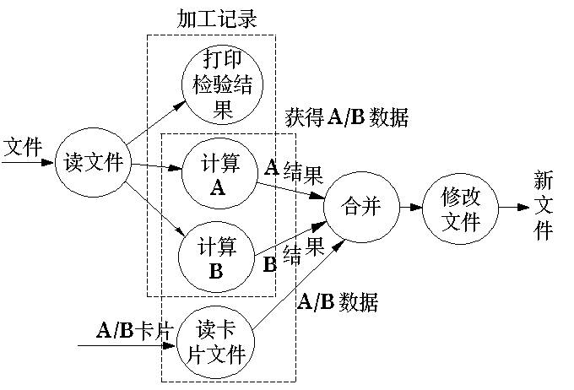
§5.5 软件设计原则
通信内聚 （Communicational Cohesion）
如果一个模块内各功能部分都使用了相同的输入数据，或产生了相同的输出流向，则称之为通信内聚模块。通常，通信内聚模块是通过数据流图来定义的。

Slide 45
§5.5 软件设计原则
序列内聚（Sequential Cohesion）
一个模块中各个处理元素（子模块）和同一个功能密切相关，而且这些处理必须顺序执行，通常前一个子模块的输出数据是后一个子模块的输入数据。
序列内聚与过程内聚的区别在于:(1)过程内聚可能涉及多个功能和任务，序列内聚围绕同一个功能任务；(2)过程内聚中的各个子模块之间不一定传递数据，而序列内聚子模块之间须传递数据。

Slide 46
§5.5 软件设计原则
功能内聚（Functional Cohesion）
一个模块中各个部分都是完成某一具体功能必不可少的组成部分，或者说一个模块中各个部分都是为完成一项具体功能而协同工作，紧密联系，不可分割的，则称该模块为功能内聚模块。功能内聚模块是内聚性最强的模块。
功能内聚模块的优点是它们容易修改和维护，因为它们的功能是明确的，模块间的耦合是简单的。

Slide 47
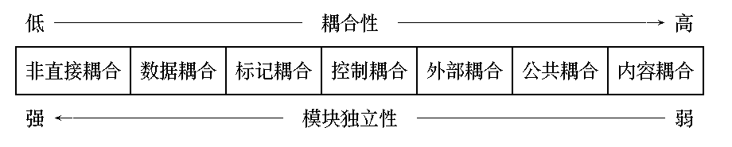
§5.5 软件设计原则
(2) 耦合性（Coupling）
耦合是模块之间的相对独立性（互相连接的紧密程度）的度量。它取决于各个模块之间接口的复杂程度、调用模块的方式以及哪些信息通过接口。
一般模块之间可能的连接方式有七种，构成耦合性的七种类型。
模块的耦合性度量

Slide 48
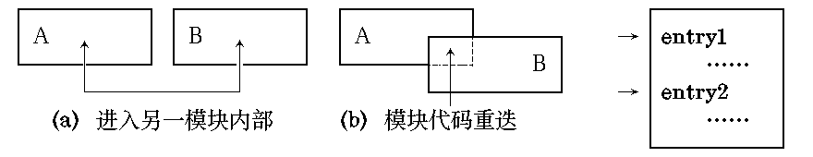
§5.5 软件设计原则
内容耦合（Content Coupling）
如果发生下列情形，两个模块之间就发生了内容耦合
(1) 一个模块直接访问另一个模块的内部数据; (2) 一个模块不通过正常入口转到另一模块内部; (3) 两个模块有一部分程序代码重迭; (4) 一个模块有多个入口。

Slide 49
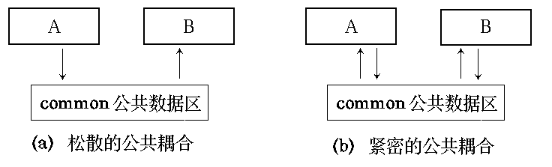
§5.5 软件设计原则
公共耦合（Common Coupling）
若一组模块都访问同一个公共数据环境，则它们之间的耦合就称为公共耦合。公共的数据环境可以是全局数据结构、共享的通信区、内存的公共覆盖区等。

Slide 50
§5.5 软件设计原则
外部耦合（External Coupling）
一组模块都访问同一全局简单变量而不是同一全局数据结构，而且不是通过参数表传递该全局变量的信息，则称之为外部耦合。
外部耦合引起的问题类似于公共耦合，区别在于在外部耦合中不存在依赖于一个数据结构内部各项的物理安排。

Slide 51
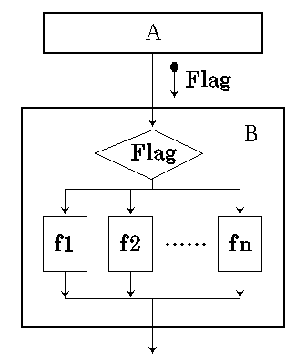
§5.5 软件设计原则
控制耦合（Control Coupling）
如果一个模块通过传送开关、标志、名字等控制信息，明显地控制选择另一模块的功能，就是控制耦合。

Slide 52
§5.5 软件设计原则
标记耦合（Stamp Coupling）
如果一组模块通过参数表传递记录信息，就是标记耦合。这个记录是某一数据结构的子结构，而不是简单变量。这要求这些模块都必须清楚该记录的结构，并按结构要求对记录进行操作。

Slide 53
§5.5 软件设计原则
数据耦合（Data Coupling）
如果一个模块访问另一个模块时，彼此之间是通过传递简单的数据参数（不是控制参数、公共数据结构或外部变量）来交换输入、输出信息的，则称这种耦合为数据耦合。

Slide 54
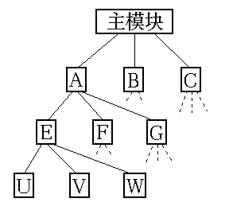
§5.5 软件设计原则
非直接耦合（Non-direct Coupling）
如果两个模块之间没有直接关系，它们之间的联系完全是通过主模块或上层模块的控制和调用来实现的，这就是非直接耦合。这种耦合的模块独立性最强。

Slide 55
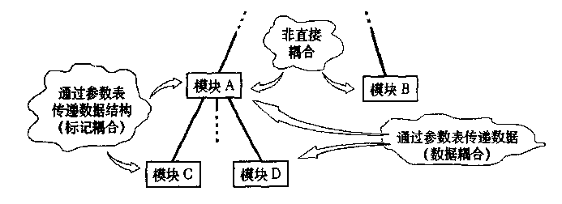
§5.5 软件设计原则
原则上讲，模块化设计的最终目标，是希望建立模块间耦合尽可能松散的系统。
由于模块间联系简单，发生在某一处的错误传播到整个系统的可能性很小。因此，模块间的耦合情况很大程度影响到系统的可维护性。
松散的耦合类型

Slide 56
§5.5 软件设计原则
5. 降低模块间耦合度的方法
(1) 根据问题的特点选择适当的耦合类型
在模块间传递的信息有两种：一种是数据信息，一种是控制信息。传送数据的模块，其耦合程度比传送控制信息的模块耦合程度要低。
一方面，应当尽量减少和避免传送控制信息。
另一方面，也不要盲目地追求松散的耦合，耦合类型的选择，应当根据实际情况，全面权衡，综合地进行考虑。
松散的耦合类型有：非直接耦合、数据耦合、标记耦合。

Slide 57
§5.5 软件设计原则
(2) 降低模块接口的复杂性
模块接口的复杂性包括三个因素：一是传送信息的数量，即有关的公共数据与调用参数的数量；二是联系方式；三是传送信息的结构。
把调用序列中出现大量参数的被调用模块分解成更小的模块，使得每个小模块只完成一个任务，就可以减少模块接口的参数个数，降低模块接口的复杂性，从而降低模块间的耦合程度。
模块的联系方式（即调用方式）应当尽可能用call方式代替“直接引用”。
模块接口上传送的信息若能以标准的、直接的方式提供，则信息结构比较简单。若以非标准的、嵌套的方式提供，则信息结构比较复杂。

Slide 58
§5.5 软件设计原则
(3) 把模块的通信信息放在缓冲区中
缓冲区可以看作是一个先进先出的队列，它保持了通信流中元素的顺序。沿着通信路径而操作的缓冲区将减少模块间互相等待的时间。
在模块化设计时，如果能够把缓冲区作为每次通信流的媒介，那么一个模块执行的速度、频率等问题一般不影响其他模块的设计。

Slide 59
提纲
软件设计概述
软件概要设计的步骤
软件详细设计的步骤
软件设计模型
软件设计原则
软件设计基础

Slide 60
§5.6 软件设计基础
1. 自顶向下，逐步细化
Niklaus Wirth提出的设计策略。
将软件的体系结构按自顶向下方式，对各个层次的过程细节和数据细节逐层细化，直到用程序设计语言的语句能够实现为止，从而最后确立整个的体系结构。

Slide 61
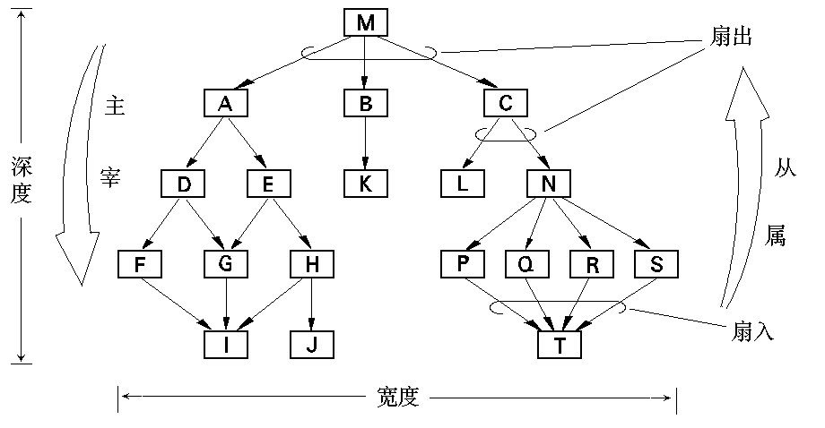
§5.6 软件设计基础
2. 系统控制结构
系统控制结构表明了程序构件（模块）的组织情况。控制层次往往用程序的层次（树形或网状）结构来表示。
程序的层次结构图示例

Slide 62
§5.6 软件设计基础
程序结构的深度：程序结构的层次数称为结构的深度。结构的深度在一定意义上反映了程序结构的规模和复杂程度。
程序结构的宽度：层次结构中同一层模块的最大模块个数称为结构的宽度。
模块的扇入和扇出：扇出表示一个模块直接调用（或控制）的其它模块数目。扇入则定义为调用（或控制）一个给定模块的模块个数。多扇出意味着需要控制和协调许多下属模块。而多扇入的模块通常是公用模块。

Slide 63
§5.6 软件设计基础
3. 结构划分和结构图
程序结构可以按水平方向或垂直方向进行划分。
水平划分按主要的程序功能来定义模块结构的各个分支。顶层模块是控制模块，用来协调程序各个功能之间的通信和运行。其下级模块的最简单的水平划分方法是建立三个分支：输入、处理（数据变换）和输出。
垂直划分也叫做因子划分。主要用在程序的体系结构中，且工作自顶向下逐层分布：顶层模块执行控制功能，少做实际处理工作，而低层模块是实际输入、计算和输出的具体执行者。

Slide 64
§5.6 软件设计基础
结构图是精确表达程序结构的图形表示方法。
它清楚地反映出程序中模块间的层次调用关系和联系：不仅严格地定义了各个模块的名字、功能和接口，而且还反映了设计思想。即它以特定的符号表示模块、模块间的调用关系和模块间信息的传递。

Slide 65
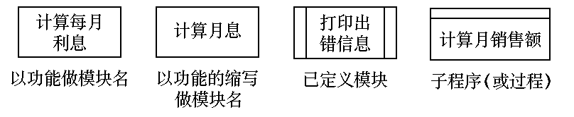
§5.6 软件设计基础
模块：在结构图中，模块用矩形框表示，并用模块的名字标记它。模块的名字应当能够表明该模块的功能。对于现成的模块，则以双纵边矩形框表示。
模块的表示

Slide 66
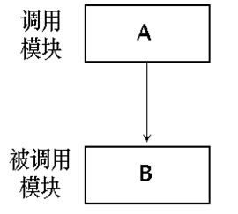
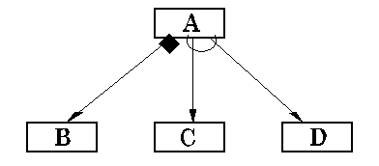
§5.6 软件设计基础
模块的调用关系：
两个模块之间用单向箭头连接。箭头从调用模块指向所调用模块，表示调用模块调用了所调用模块。但其中隐含了一层意思，就是执行所调用模块完成了之后，控制又返回到了调用模块。
当模块A有条件地调用另一个模块B时，在模块A的箭头尾部标以一个菱形符号。当一个模块A反复地调用模块C和模块D时，在调用箭头尾部则标以一个弧形符号。
条件调用
循环调用
模块间的调用关系
条件调用和循环调用的表示

Slide 67
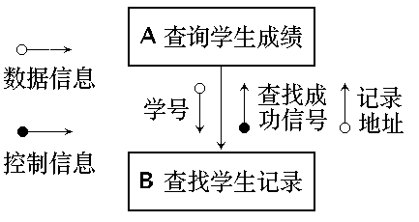
§5.6 软件设计基础
模块间的接口和信息传递：
为了表示在模块之间传递的数据和控制信息，在联结模块的箭头旁边另给出箭头，并且用尾端带有空心圆的短箭头表示数据信息，用尾端带有实心圆的短箭头表示控制信息，通常在短箭头附近应注有信息的名称。
模块间接口表示和信息传递

Slide 68
§5.6 软件设计基础
4. 数据结构
数据结构是数据的各个元素之间的逻辑关系的一种表示。
数据结构设计应确定数据的组织、存取方式、相关程度、以及信息的不同处理方法。
数据结构和程序结构一样，可以在不同的抽象层次上表示。
复杂的数据结构是由一些基本构件块所组成的，这些基本构件块称为典型的数据结构，其种类有限。

Slide 69
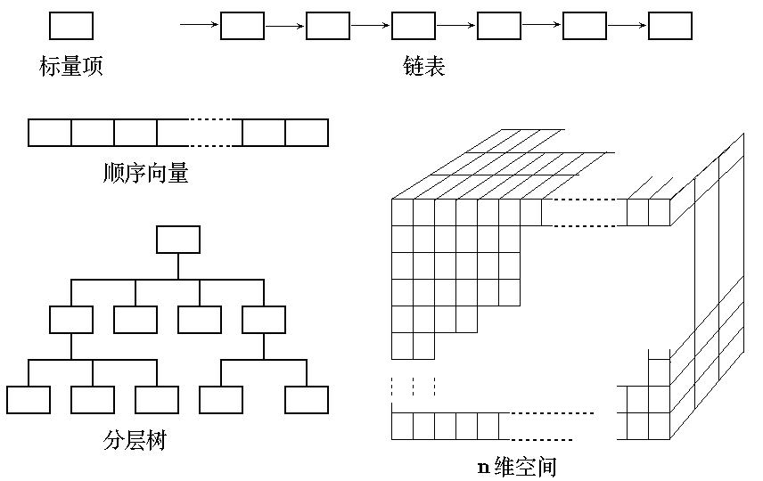
§5.6 软件设计基础
典型的数据结构

Slide 70
§5.6 软件设计基础
5. 软件过程
程序结构描述了整个程序的控制层次关系和各个部分的接口情况，软件过程则着重描述各个模块的处理细节。
软件过程必须提供精确的处理说明，包括事件的顺序、正确的判定点、重复的操作直至数据的组织和结构等等。
程序结构与软件过程是有关系的。对每个模块的处理必须指明该模块所在的上下级环境。软件过程遵从程序结构的主从关系，因此它也是层次化的。

Slide 71
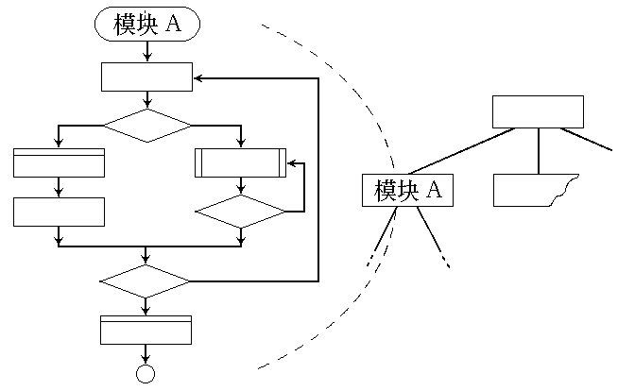
§5.6 软件设计基础
一个模块内的软件过程

